Slide 1
Infancia en riesgo
Dr. Juan Andrés Mosca
Psiquiatra Infanto Juvenil
Diplomado en adicciones
Diplomado en administración en salud
Director nacional de postgrado
Facultad de Medicina
Universidad San Sebastián

Slide 2
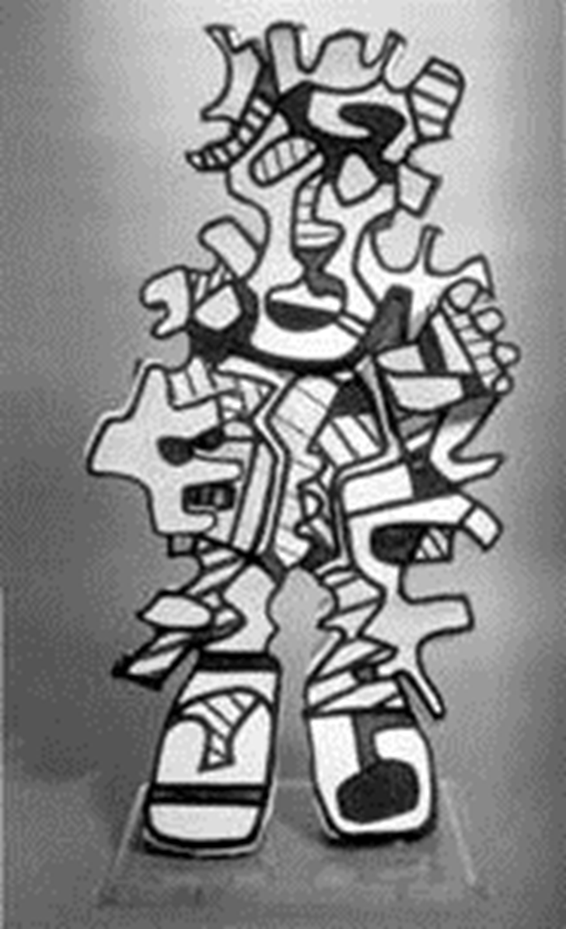
El todo es más que la suma de sus partes
MINSAL
SENDA SENAME MIDEPLAN MINEDUC
Notes:
Es imprescindible la consideración de los derechos del niño pero al llevar acabo estrategias de intervención se debe considerar otros factores como la etapa de desarrollo en que se encuentra con las características propias de la edad, la necesidad de un enfoque integral de intervención biopsicosocial, la necesidad de un trabajo articulado en red para brindar un apoyo multiparadigmatico que logre cumplir sus necesidades integrales, el enfoque de genero considerando las diferencias de intervención para cada genero y la necesidad de una atención de calidad asegurada mediante procesos de atención regulados.

Slide 3
Modelo de atención Integral centrado en el desarrollo

Slide 4
Tratamiento psiquiátrico
Sufrimiento
Funcionamiento
Pronóstico

Slide 5
Habitabilidad
Nec. Proteccion
Nec. Reincercion
Adiccion
Judicial
Md. restaurativa
Md. seguridad
Enfermedad mental
Estructural o cronica
Aguda o transitoria
Md. protección

Slide 6
Integración del acto médico
APS
Programa 1
Programa 2
Programa 3
Sin impacto
APS
Programa 1
Programa 2
Programa 3
Resultados
estratégicos
Tecnología de Información en salud

Slide 7
Contribución de las ciencias médicas
Factores genéticos
Patologías del embarazo
Estimulación temprana
Vínculo
Estrés, eje hipotálamo-hipófisis-suprarrenal
Neuronas espejo
Periodos críticos
Epigenética

Slide 8
Oportunidades
Especialista infanto juvenil
Investigación en factores de riesgo tempranos
Investigación de efectividad de intervenciones precoces
Investigación de efectividad de intervenciones especializadas
Desarrollo de perfiles y modelos comprensivos de desarrollo

Slide 9
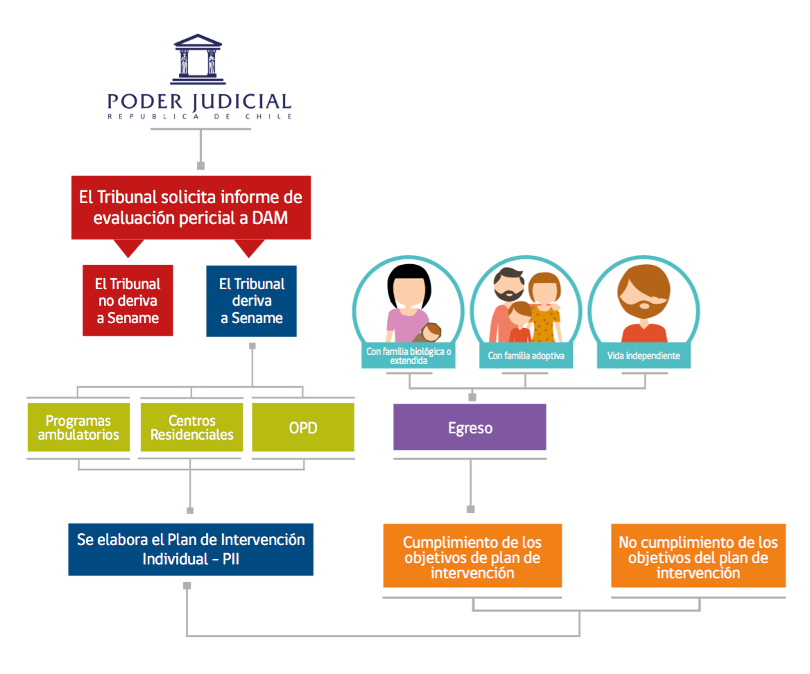
Contexto de la red de atención

Slide 10
Integralidad
Niño y familia
Abogado
Médico general
Psicólogo
Profesor
Técnicos
Psiquiatra infanto juvenil
Enfermera
Matrona
Terapéuta ocupacional
Trabajador social

Slide 11
Futuro próximo
Ley de protección integral de la infancia
División de SENAME
Gestión de proceso de intervención
Desarrollo de redes locales
Levantamiento de requerimientos
Discusión universitaria, investigación, seminarios
Fortalecimiento de capacitación
Desarrollo de modelos de intervención
Proyectos de vinculación con el medio
Desarrollo profesional

Slide 12
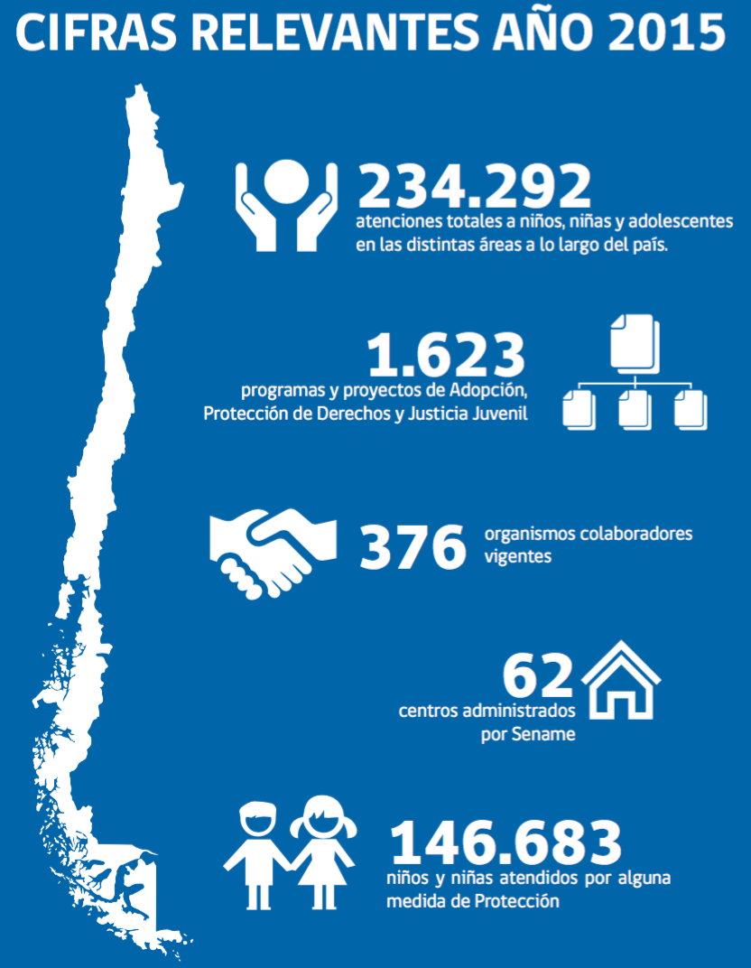
Ahora
70% 164.000 nna con enfermedades mentales
10% 16.400 nna requiere internación hospitalaria
5 mll niños y adolescentes
1 mll vulnerados
234.292 con medidas de protección

Slide 13
Por lo tanto
Para restituir el desarrollo infantil se requiere intervenciones estratégicas en periodos específicos por equipos multi profesionales
Hoy nos encontramos con la oportunidad de un cambio en el proceso de tratamiento psiquiátrico integrando las redes de intervención
La principal necesidad es el desarrollo de equipos de tratamiento especializados en casos complejos en modalidades hospitalarias y residenciales

